Slide 1


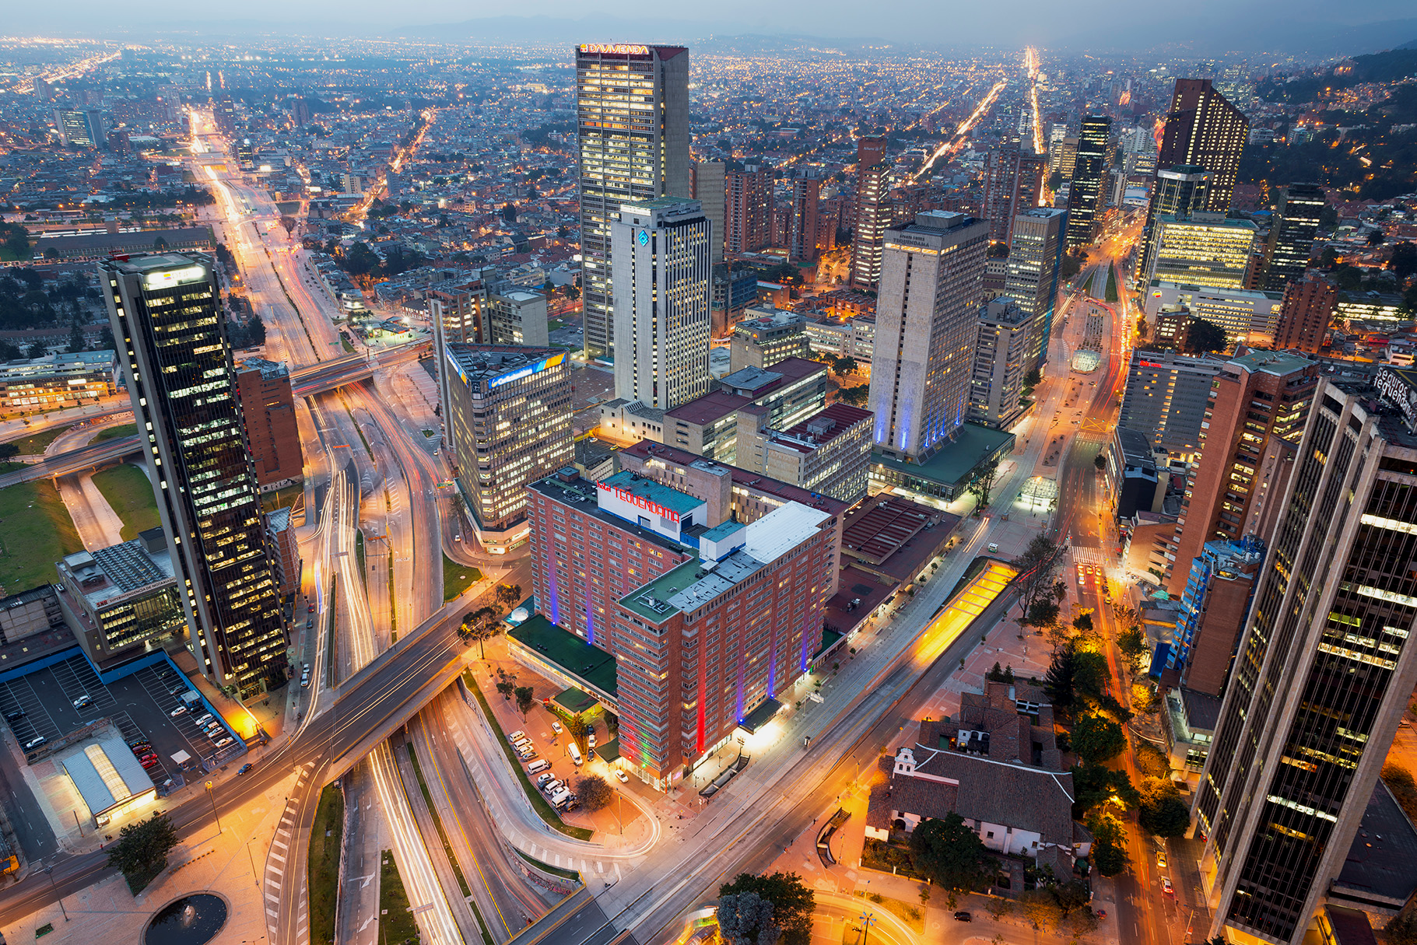
MATRIZ DE RIESGOS SOCIEDAD AÑO 2023
  Somos Confianza, Seguridad y Transparencia.

Slide 2
  Somos Confianza, Seguridad y Tranparencia.

